Slide 1

Implémenter un Modèle de
Scoring
Etude de la faisabilité d’un moteur de Classification

Slide 2

Contexte
L’entreprise souhaite mettre en œuvre un outil de scoring crédit pour calculer la probabilité qu’un client rembourse son crédit, puis classifie le client en Défaut(D - classe 1) ou Non-Défaut (ND - Classe 0).
Elle souhaite donc développer un algorithme de classification en s’appuyant sur des sources de données variées (données comportementales, données provenant d'autres institutions financières, etc.).
Elle fait donc appel à nous pour étudier la faisabilité d'un moteur de classification des articles en différentes catégories, avec un niveau de précision suffisant.

Slide 3

Mission
Notre objectif est d'utiliser ces données financières et socio-économiques historiques pour prédire si un client donné sera en mesure de rembourser le prêt accordé. Il s'agit d'une tâche de classification supervisée binaire .

Slide 4
Pistes Envisagées
Bien plus qu’une analyse des catégories ….
1
Problématique et Présentation du Jeu de données
2
Nettoyage et Exploration des données
3
Prétraitement des données pour obtenir un jeu de données exploitable
4
Modélisation et Optimisation des Hyperparamètres

Slide 5
Problématique
Mettre en place et évaluer un modèle de Machine Learning classification binaire pour prédire si un demandeur de crédit sera en défaut de paiement ou non.

Slide 6

Environment
de Travail
Cette photo par Auteur inconnu est soumise à la licence CC BY-SA-NC

Slide 7













Environment de Travail
2018

Slide 8
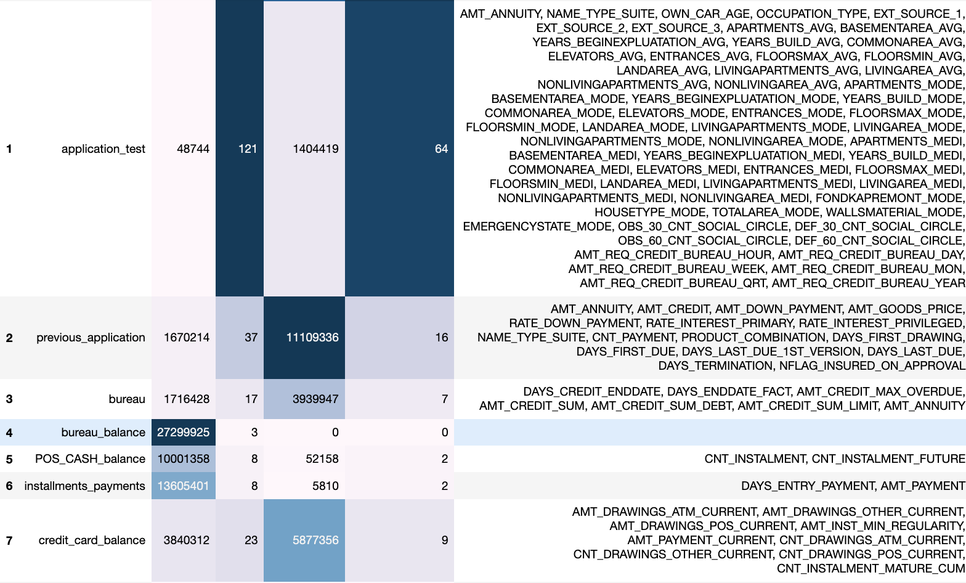
Présentation du Jeu de Données

Slide 9
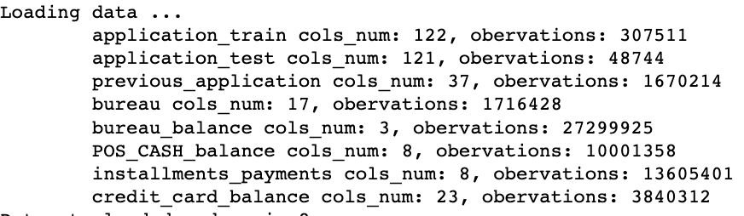
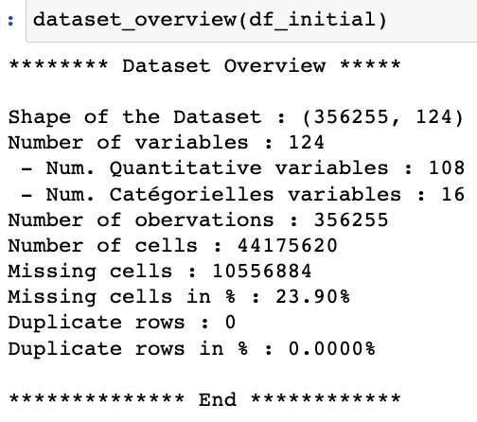
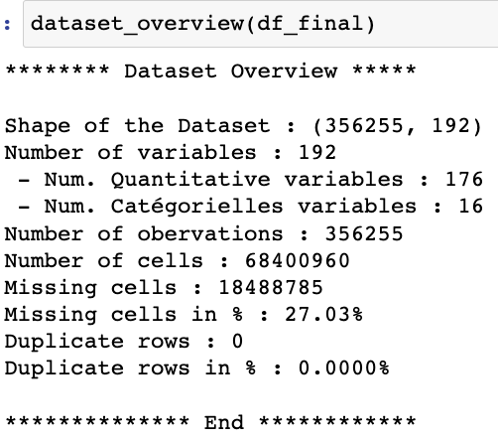
Présentation du Jeu de Données

Slide 10
Nettoyage et Exploration des données
Nettoyage des données
Analyse Exploratoire des données

Slide 11
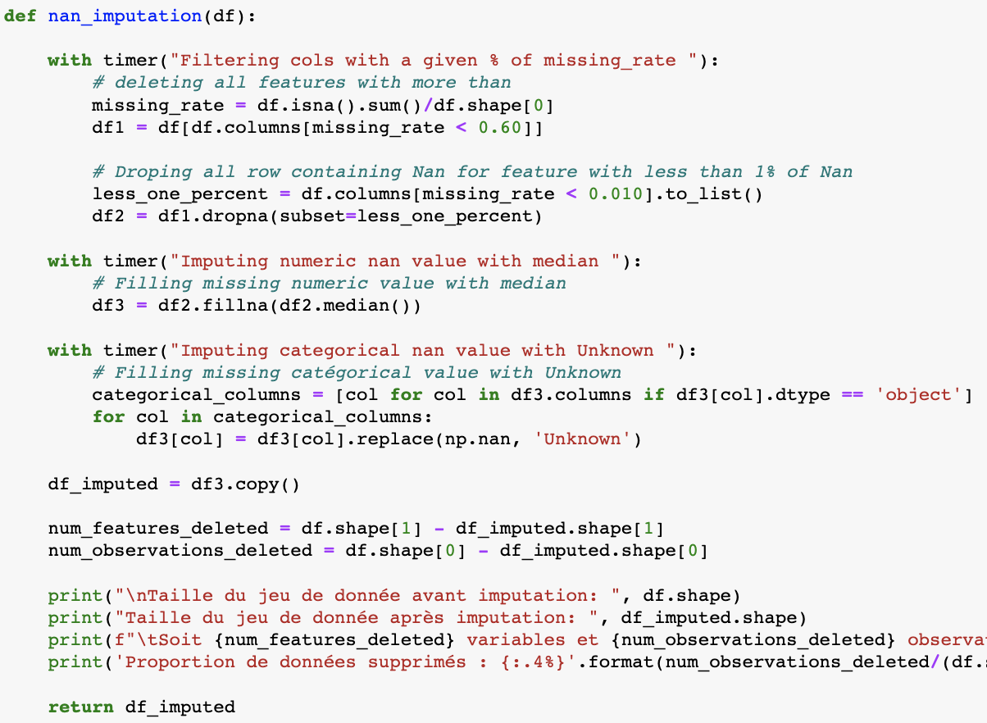
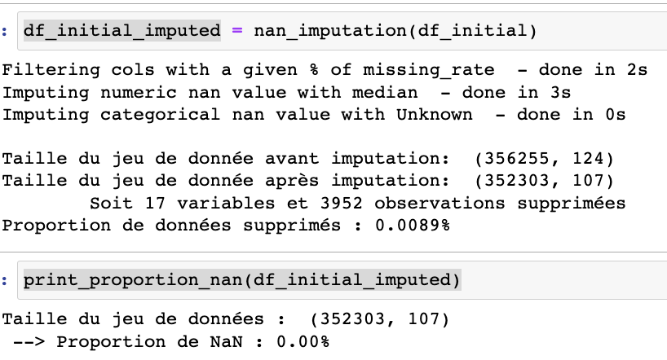
Netoyage des NaN

Slide 12
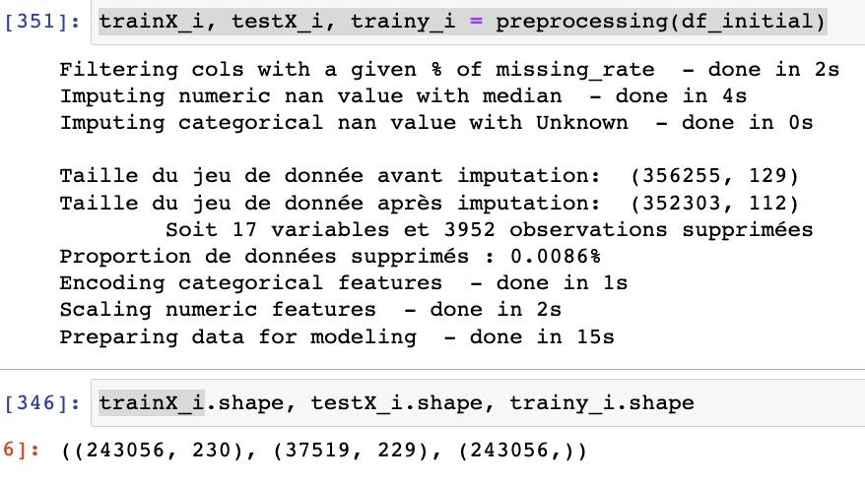
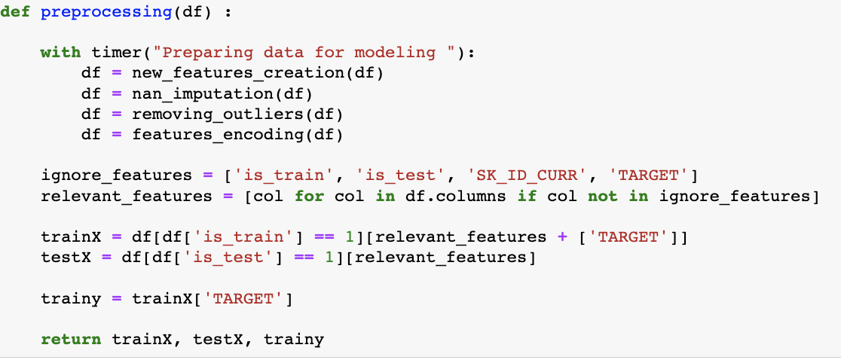
Data Preprocessing

Slide 13
Analyse Exploratoire des Données
Analyse Univarié
Analyse Bivarié

Slide 14
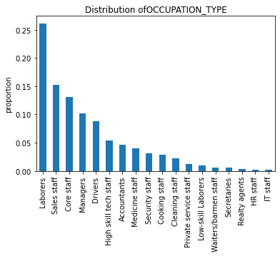
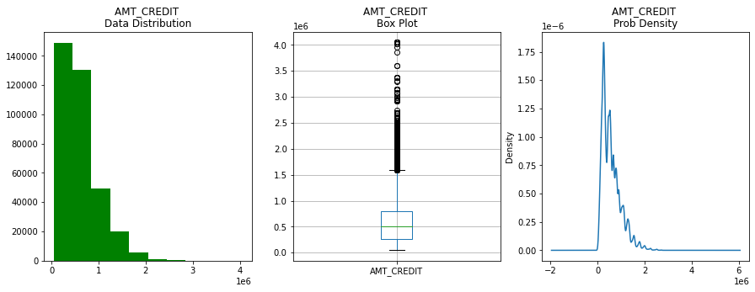
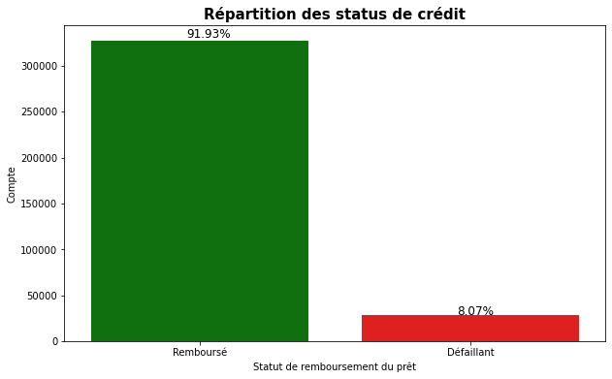
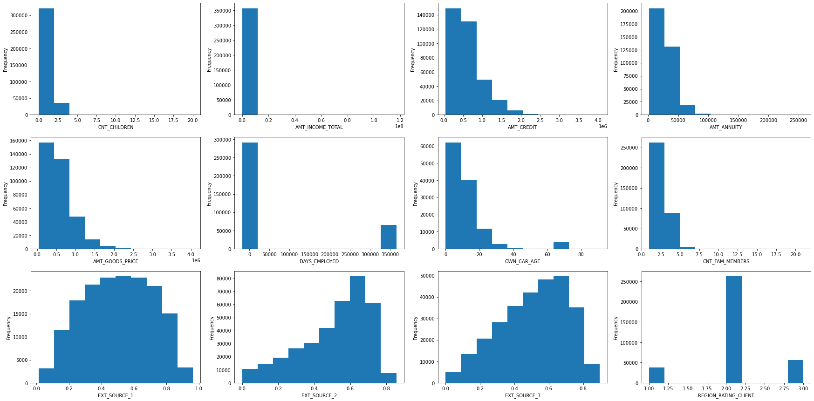
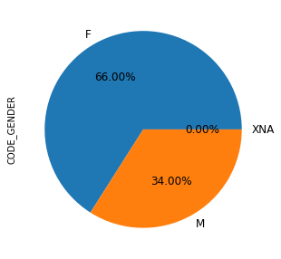
Analyse Univarié
2018
86%

Slide 15
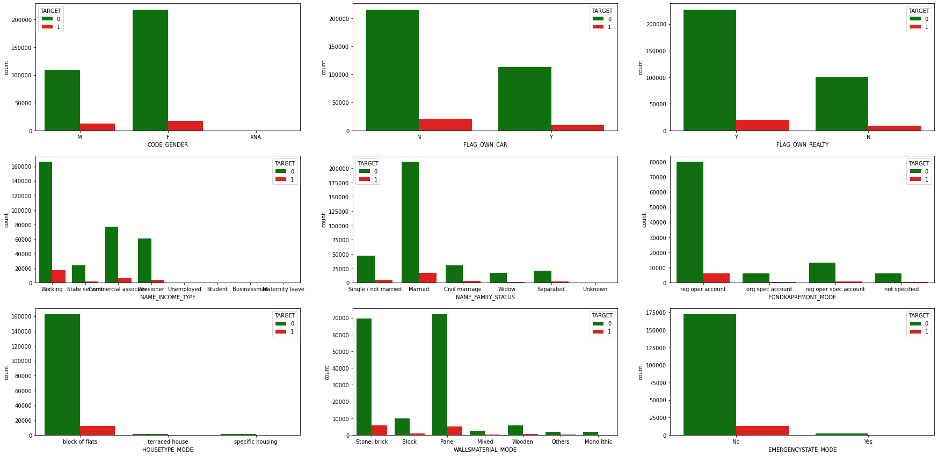
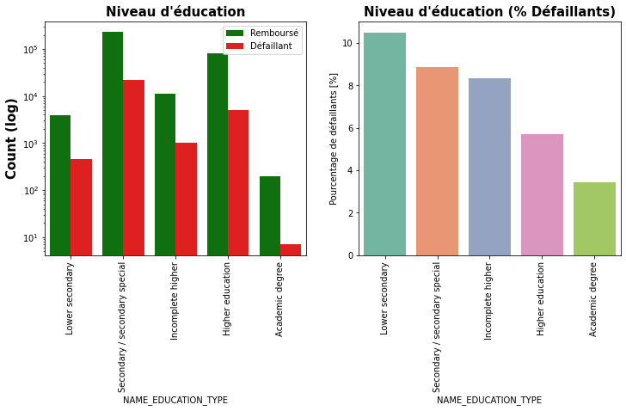
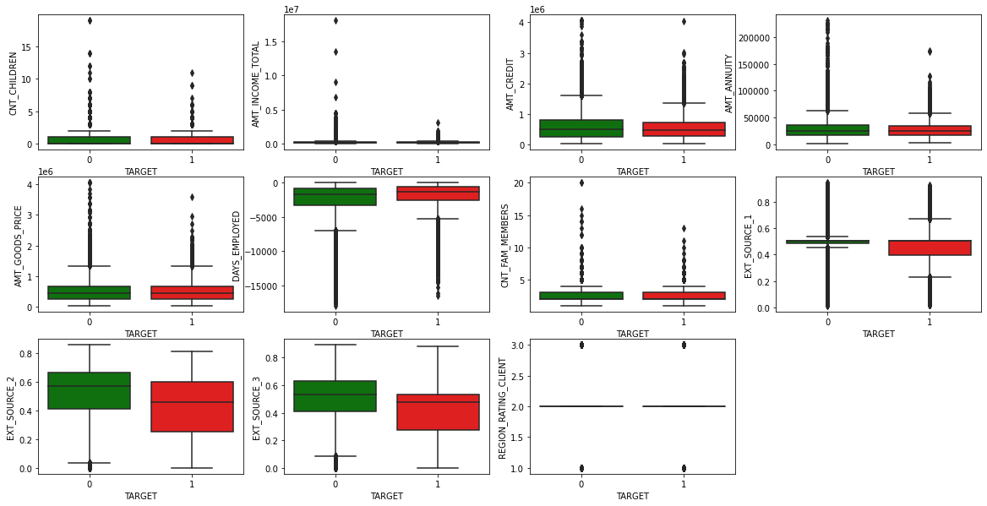
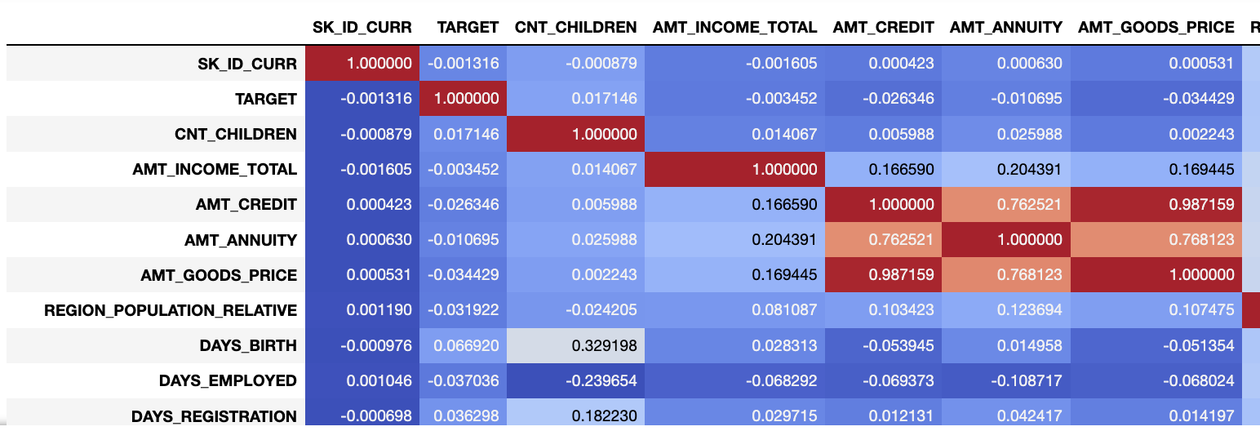
Analyse Bi-ivarié
2018
86%

Slide 16
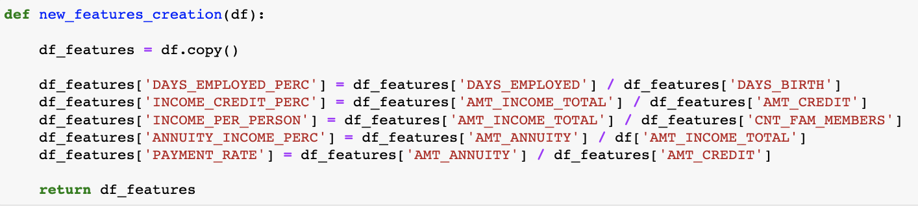
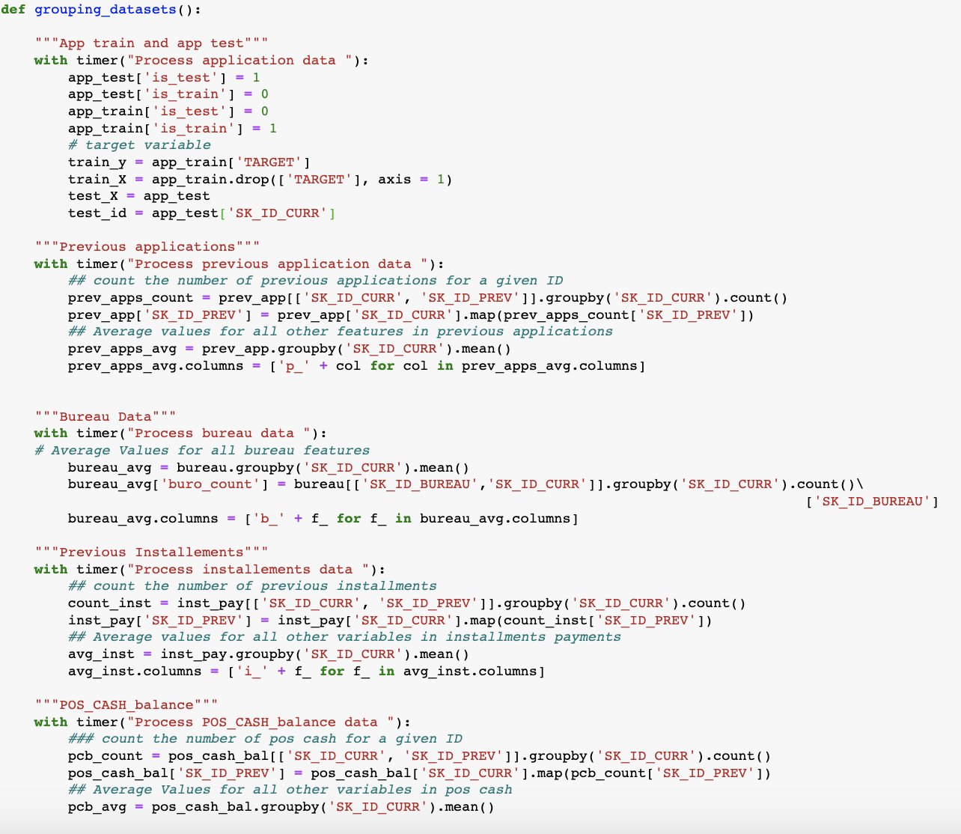
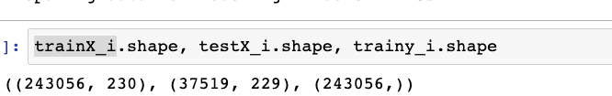
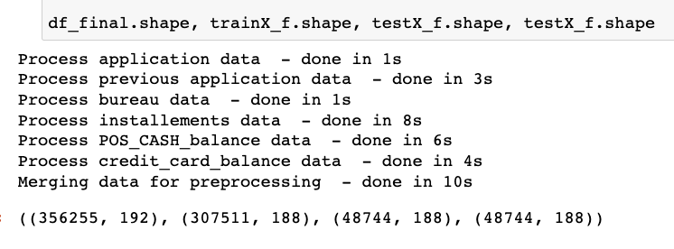
Features Engineering – Nouvelles features
2018
86%

Slide 17
Modélisation
Baseline Model
Test Différents Modèles
Optimisation Hyperparamètre
Evaluation des Modèles

Slide 18
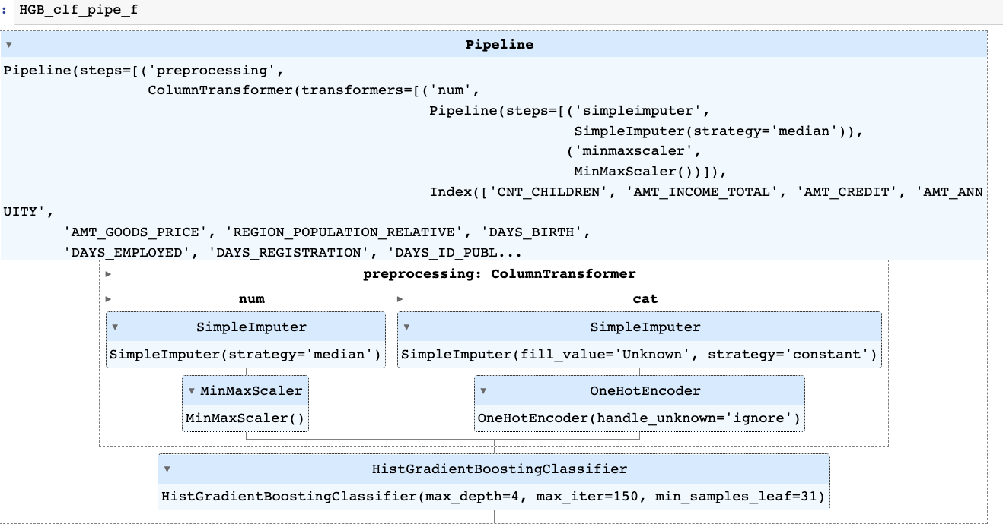
Pipeline de Modélisation
2018
86%

Slide 19
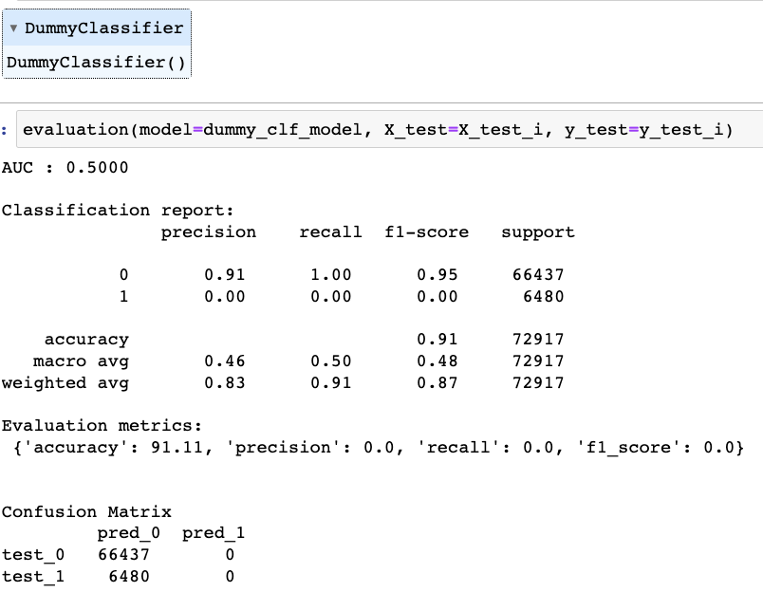
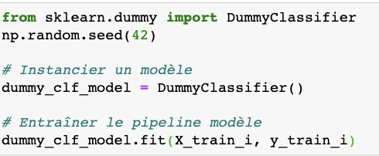
Baseline Modèle
2018
86%

Slide 20
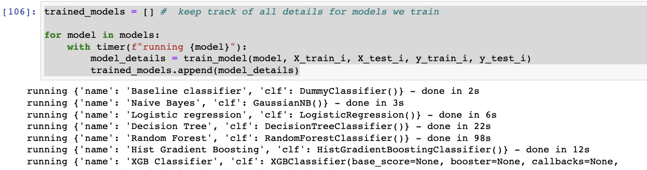
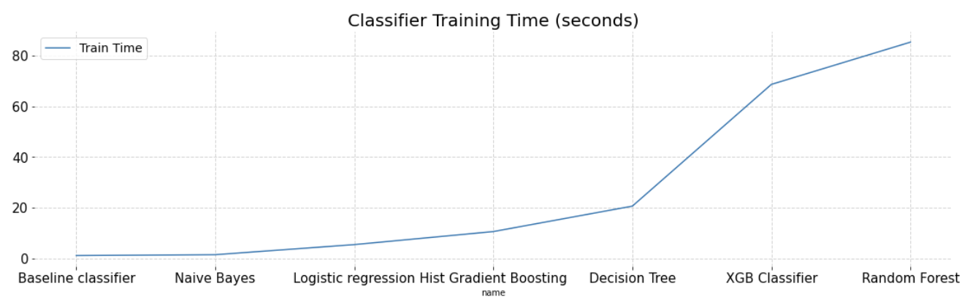
Entraînement de differents Modèles
2018
86%

Slide 21
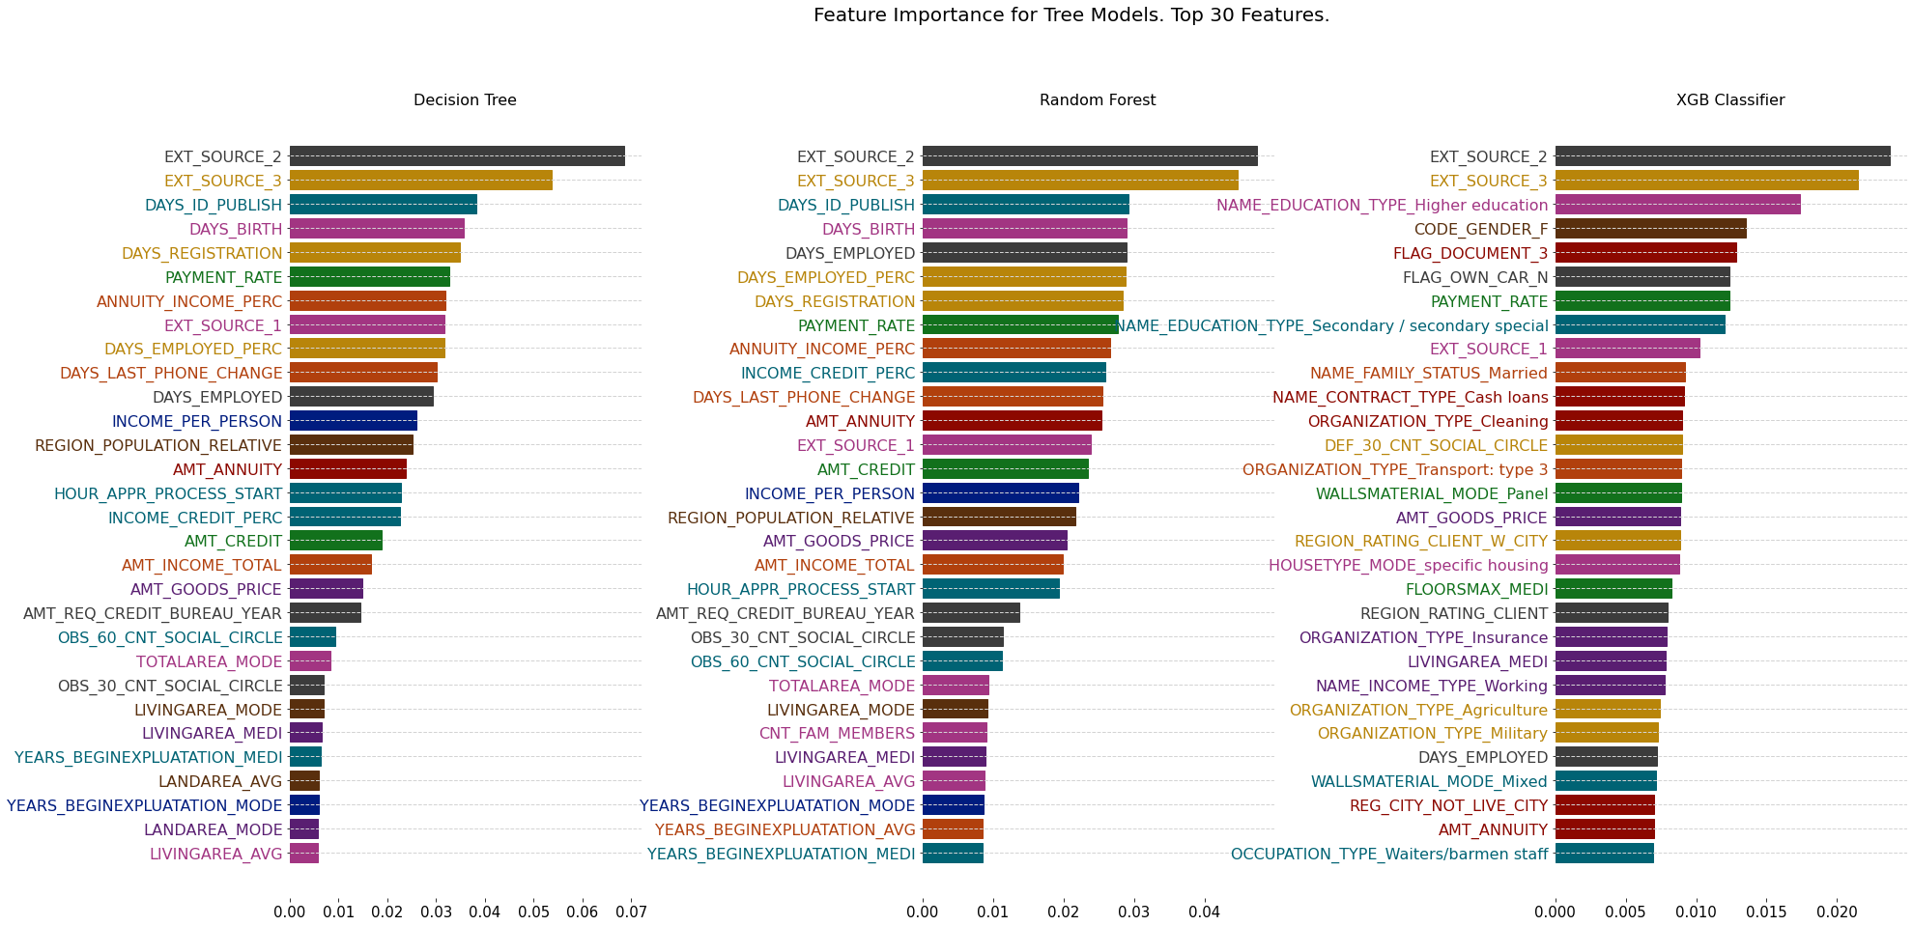
Entraînement de differents Modèles
2018
86%

Slide 22
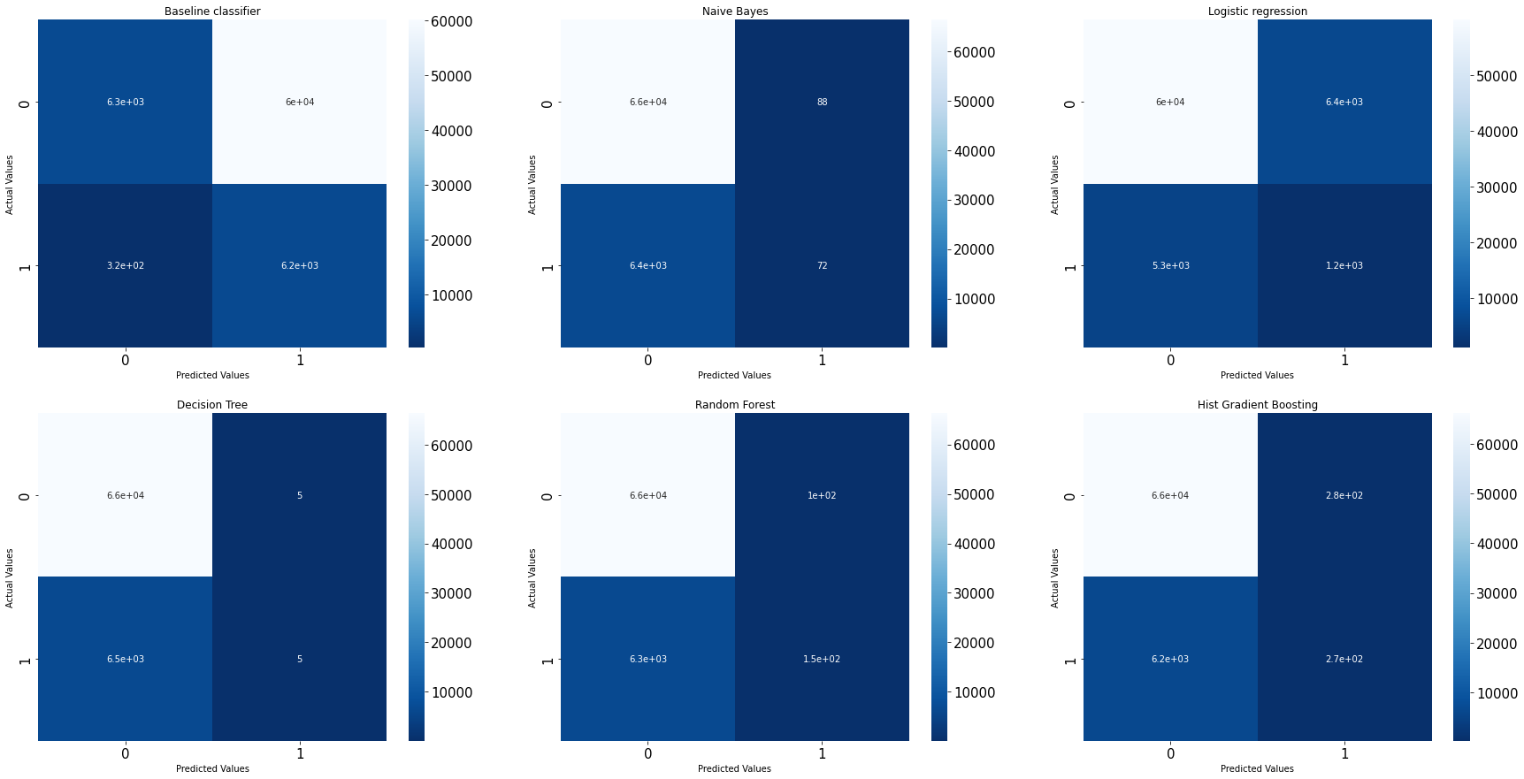
Entraînement de differents Modèles
2018
86%

Slide 23
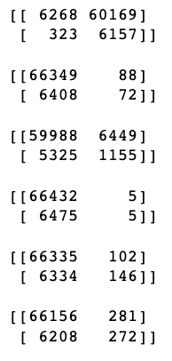
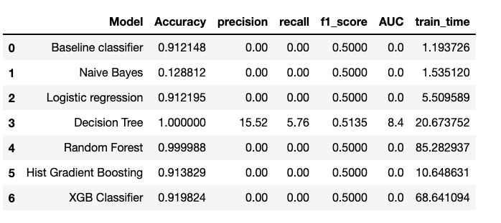
Evaluation des Modèles entrainés
2018
86%

Slide 24
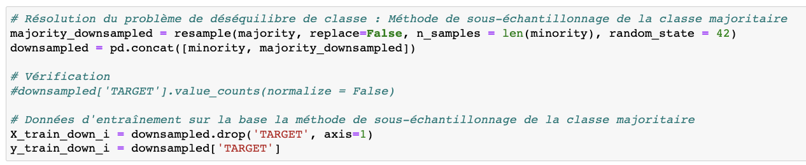
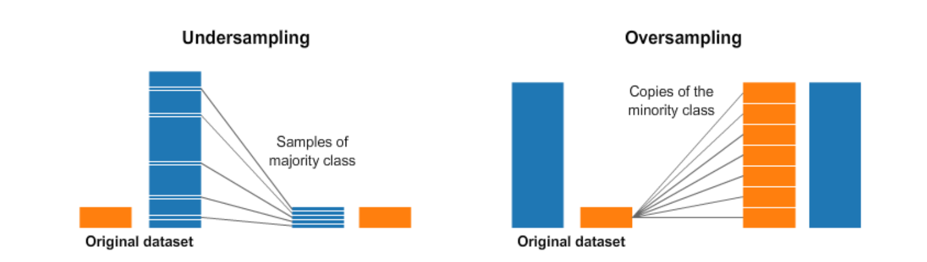
Gestion du problème de déséquilibre de classes
86%

Slide 25
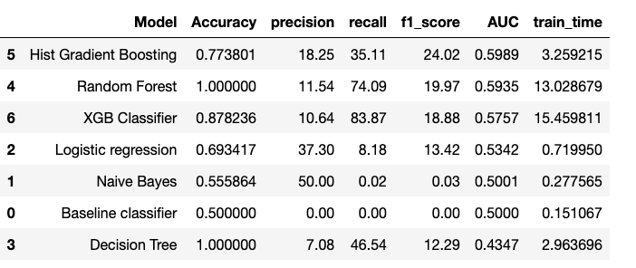
Gestion du problème de déséquilibre de classes
2018
86%

Slide 26
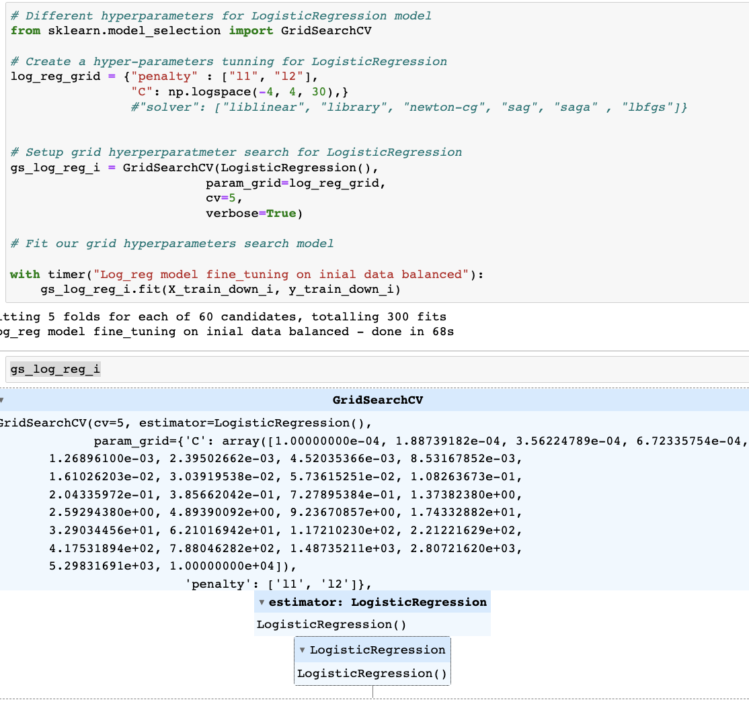
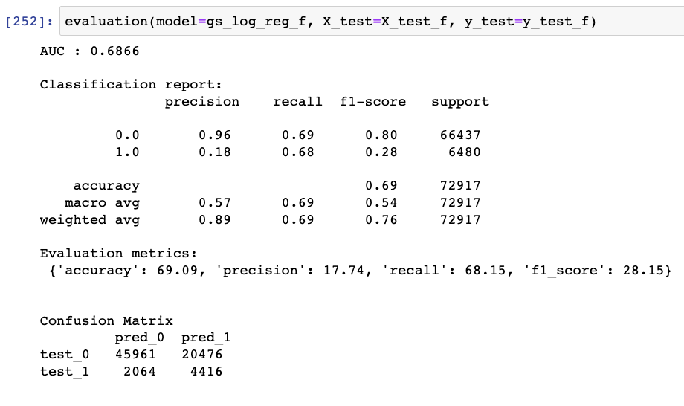
Optimisation des Hyperparamètres
2018
86%

Slide 27
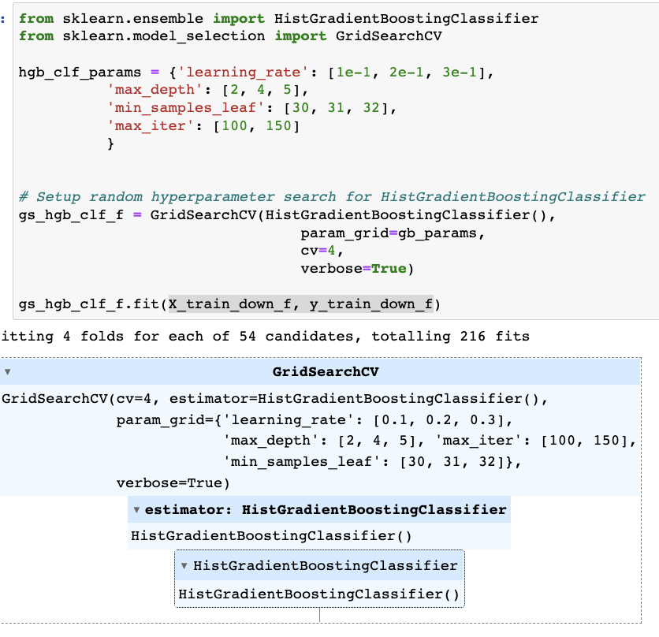
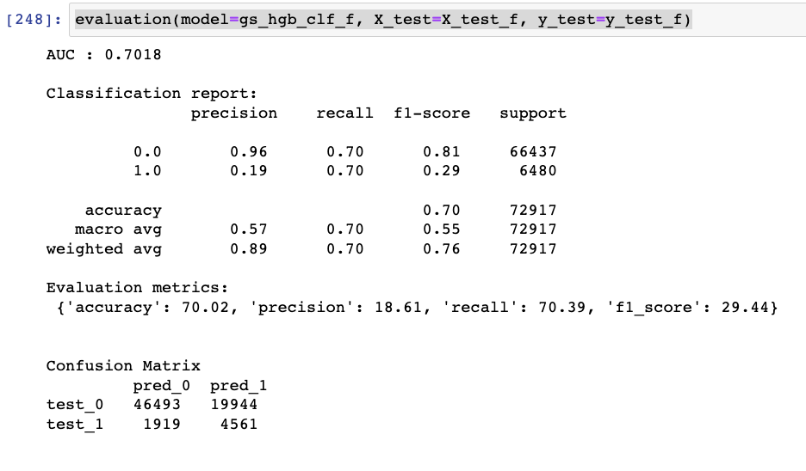
Optimisation des Hyperparamètres
2018
86%

Slide 28
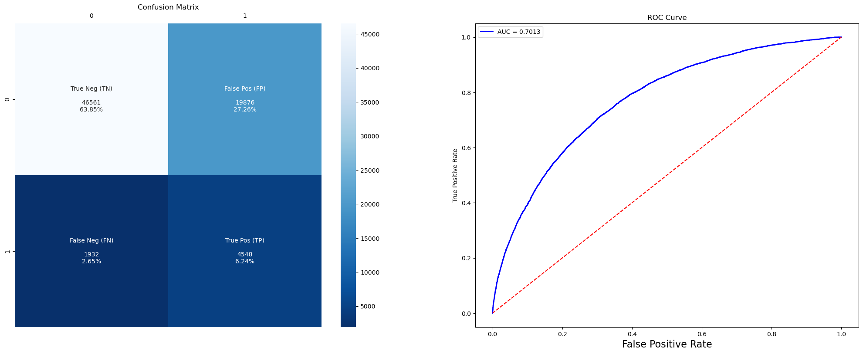
Optimisation des Hyperparamètres
2018
86%

Slide 29
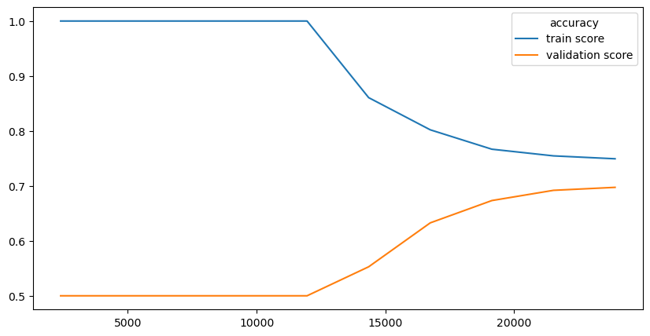
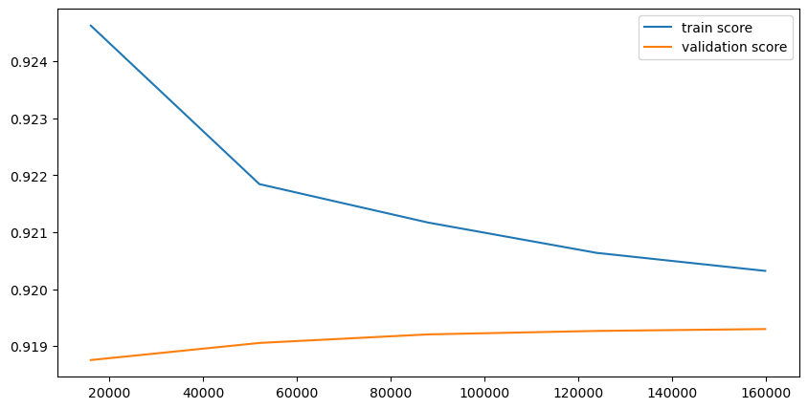
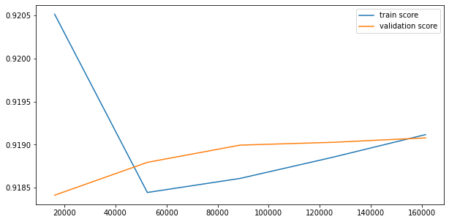
Courbes d’Apprentissage
2018
86%

Slide 30
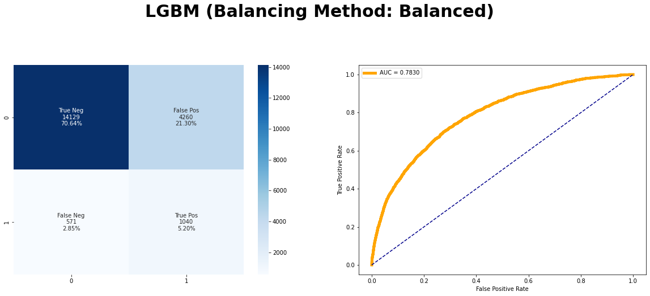
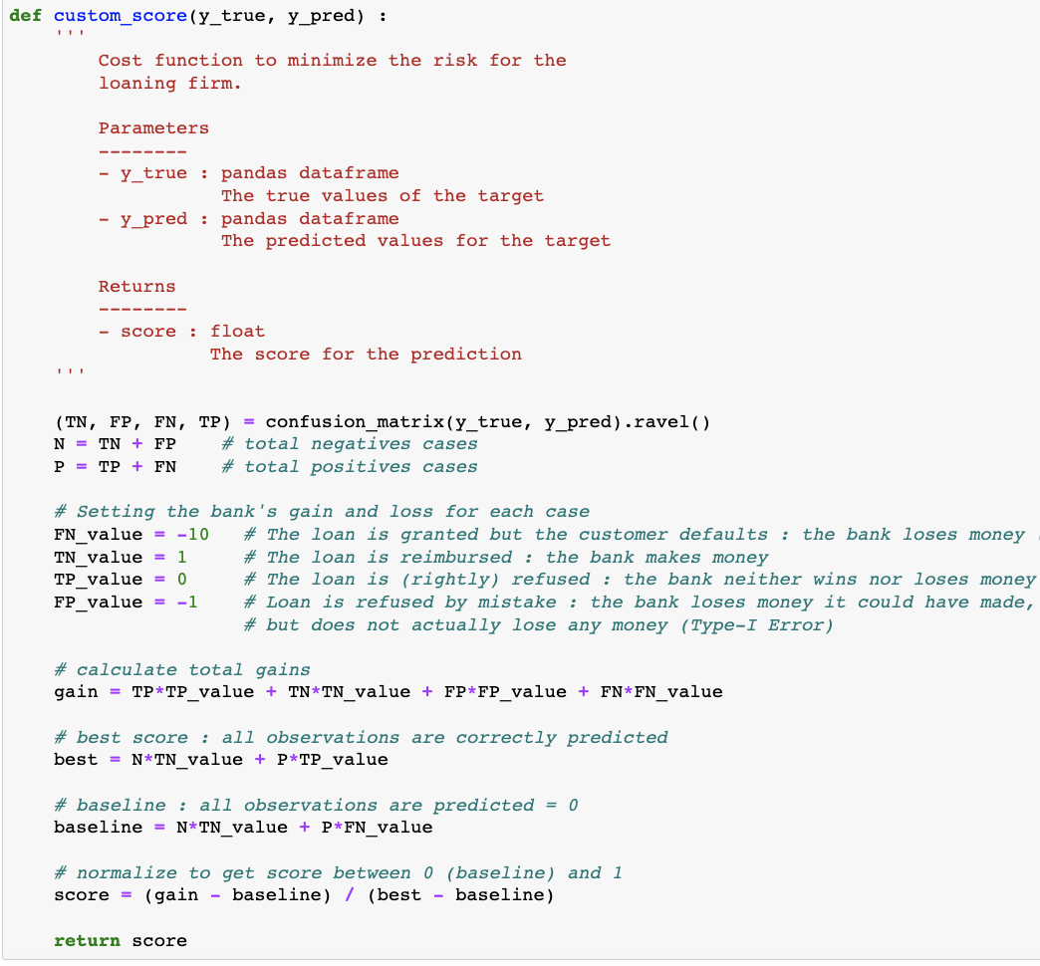
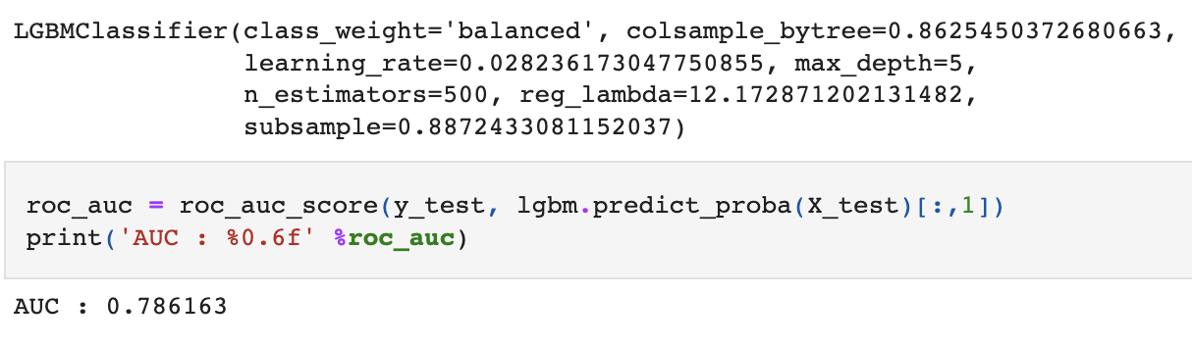
Optimisation du modèle d'un point de vue métier
(fonction coût métier)
2018
86%

Slide 31
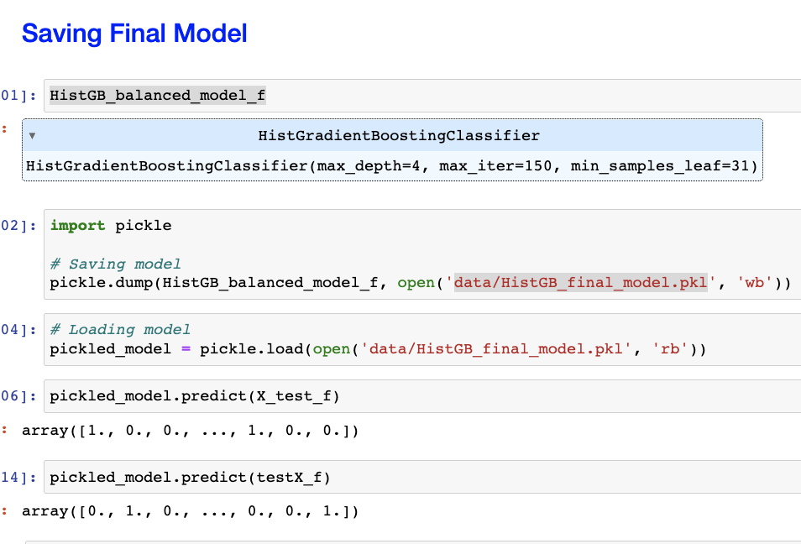
Sauvegarde du Modèle sous avec Pickle
2018
86%

Slide 32
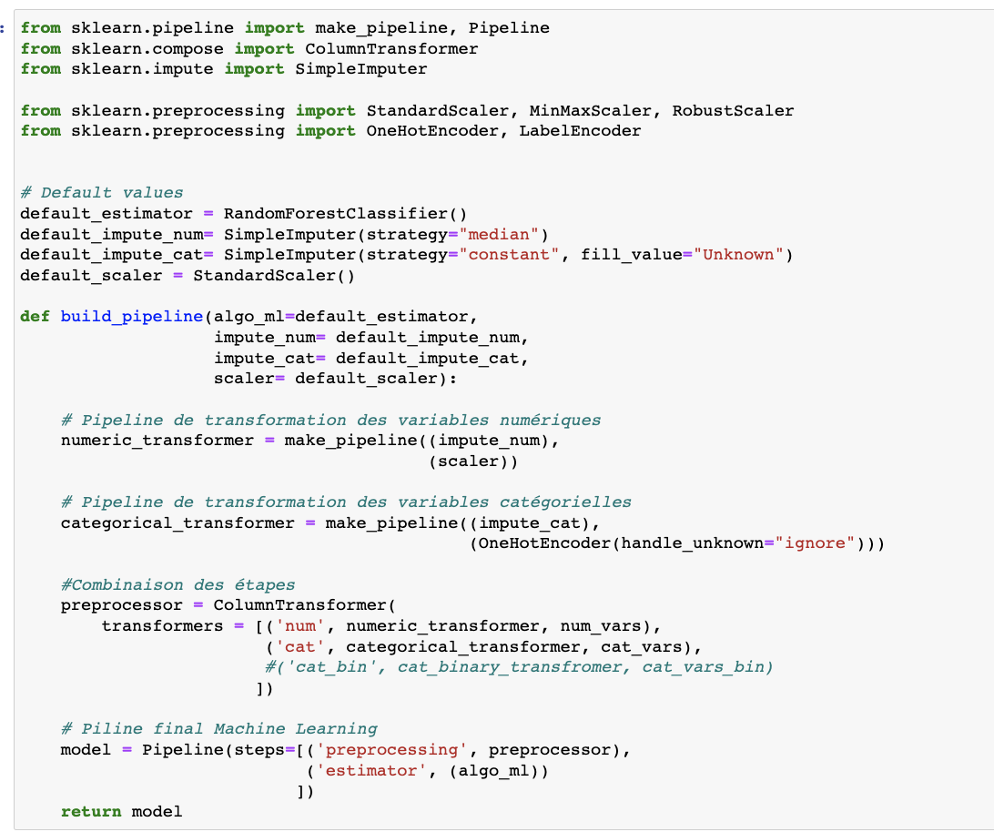
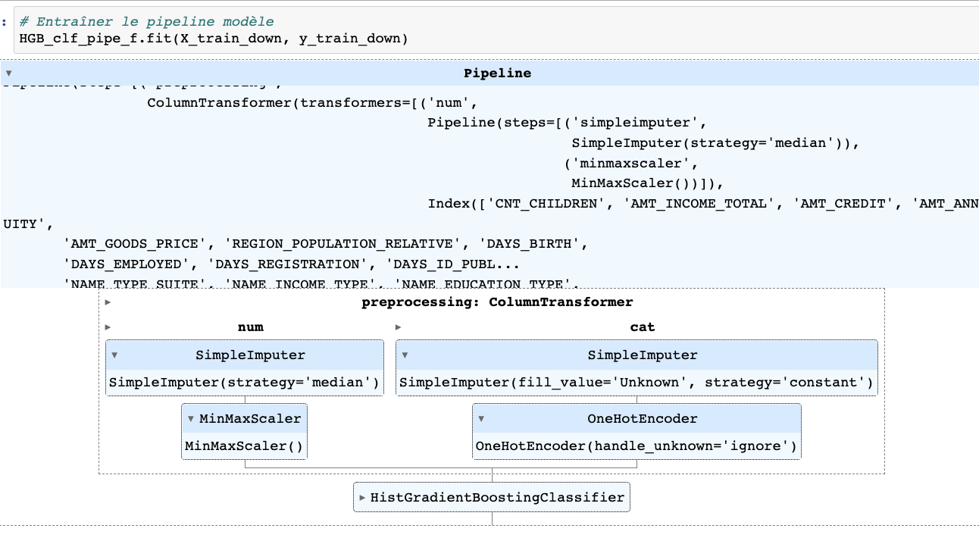
Modèle Tracking – MlFlow
2018
86%

Slide 33
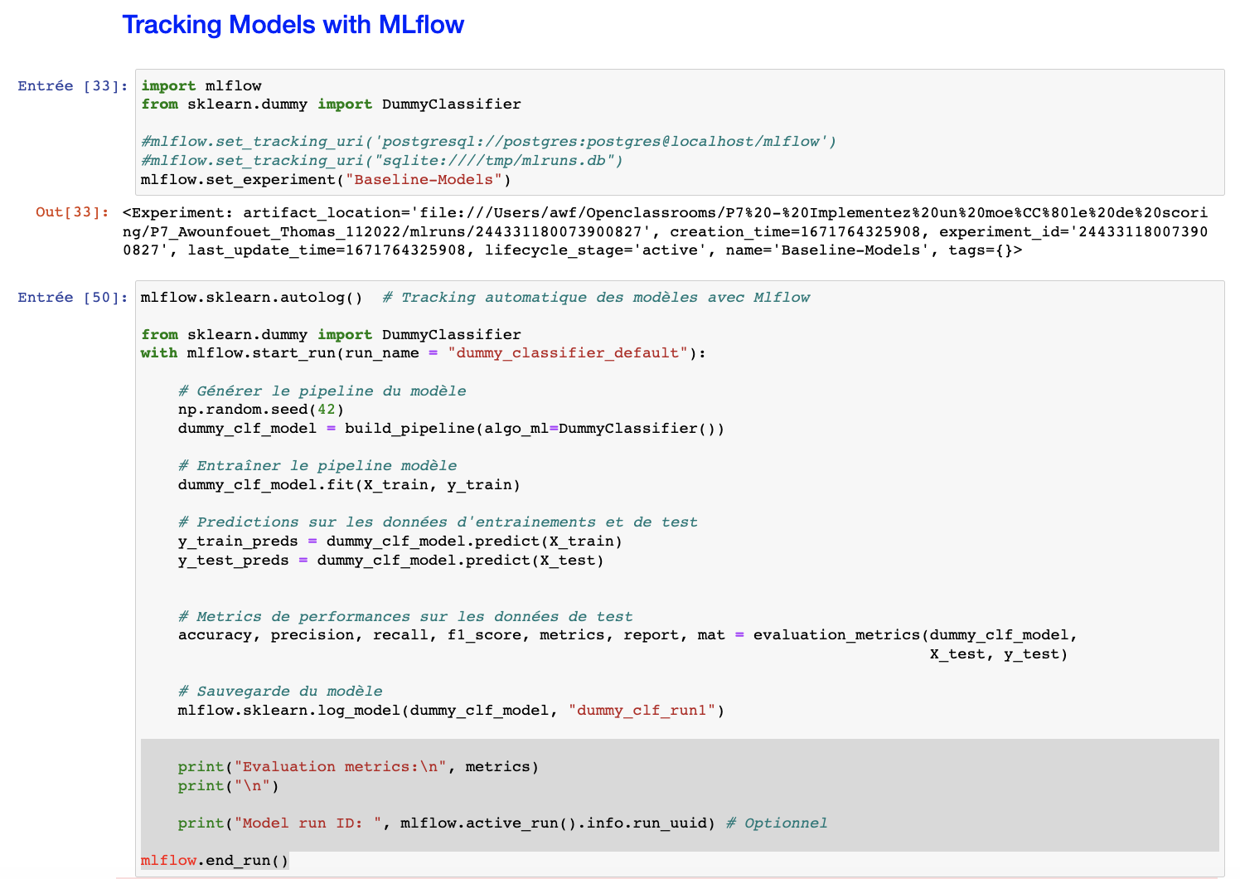
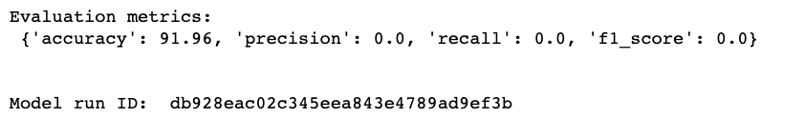
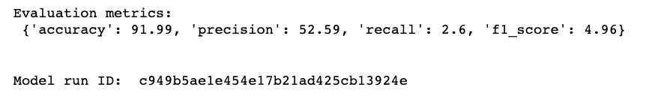

Modèle Tracking – MlFlow
2018
86%

Slide 34

Modèle Tracking – MlFlow
2018
86%

Slide 35

Modèle Tracking – MlFlow
2018
86%

Slide 36

Dashboard – Streamlit & Heroku

Slide 37

Dashboard – Streamlit & Heroku

Slide 38

Dashboard – Streamlit & Heroku

Slide 39


Git – Versioning du Code

Slide 40
MERCI POUR VOTRE
ATTENTTION
Thomas AWOUNFOUET
Aspiring Data Scientist

